Slide 1

Logística Urbana para Entrega de Mercadorias
Trabalho Desenhos de Algoritmos
Miguel Tavares - 202002811
Sofia Sousa - 202005932
Pedro Correia - 202006199

Slide 2
Descrição do Problema
Com base na descrição do enunciado, pretendemos implementar os seguintes cenários para melhorar a qualidade de gestão da empresa de logística:
Minimizar número de estafetas para entrega de pedidos
Maximizar Lucro da Empresa em um dia
Minimizar tempo médio de entregas expresso a serem realizadas em um dia

Slide 3
Formalização do Cenário 1
Os dados de entrada (1ºcenario):
1 vetor com encomendas (E),(P,V,R,D)
1 vetor com carrinhas (C),(Vmax,Pmax,Custo,Vatual,Patual)
Dados de saída (1º cenário):
2 vetores do tipo Estafeta ou Pedido,vetores Esta e Pede (V,P);

Slide 4
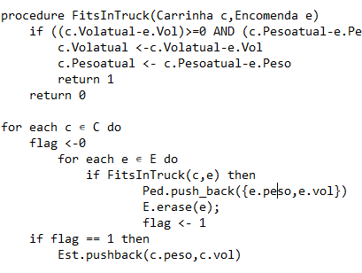
Descrição da Solução
Baseando no algoritmo de bin-packing: first fit. (decreasing)
Percorremos todos os camiões, vemos no metodo FitsInTruck se a encomenda é válida.

Slide 5
Descrição da Solução
Greedy Algorithm

Slide 6
Descrição da Solução

Slide 10
Os dados de entrada (1ºcenario):
1 vetor com encomendas (E),(P,V,R,D)
1 vetor com carrinhas (C),(Vmax,Pmax,Custo,Vatual,Patual)
Os dados de saída (1º cenário):
2 vetores do tipo Estafeta ou Pedido (V,P);
1 vetor

